Slide 1

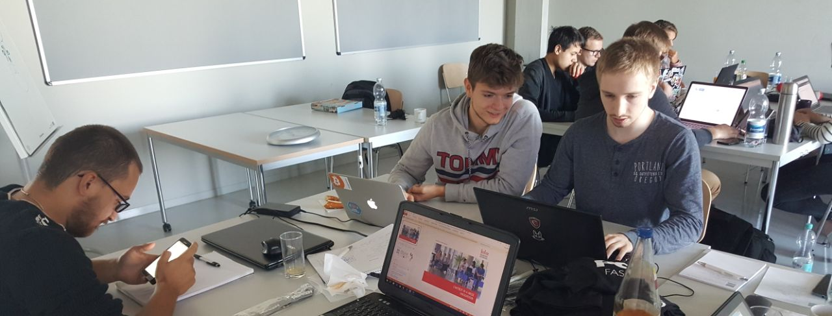

HELPI
CHATBOT IN A WEEK HACKATHON
Der Errorsupportbot
http://www.helpibot.tk/

Slide 2

Dear Diary - 26.09.2018
Schema erstellt & Ziele definiert
Erstellen eines Feinkonzepts
Was wollen wir erreichen? Was soll unser Bot am Ende können?
Bewertung und Auswahl der Umsetzungstechnologie
Azure
LUIS
QnA-Maker
http://www.helpibot.tk/

Slide 3
Dear Diary - 26.09.2018
Projekteinteilung in Phasen (Tagesziele festgestellt)
Phase 1: Main Release (soll funktionieren)
Phase 2: X Feature Release (Extra Features, wenn Zeit ist)
Einteilen des Teams in Schwerpunktbereiche
Programmieren (2P)
Organisation, Datenaufbereitung, Dokumentation (2,5P)
Tagesziel: Der Bot soll fähig sein eine Frage (logisch) zu beantworten
http://www.helpibot.tk/

Slide 4
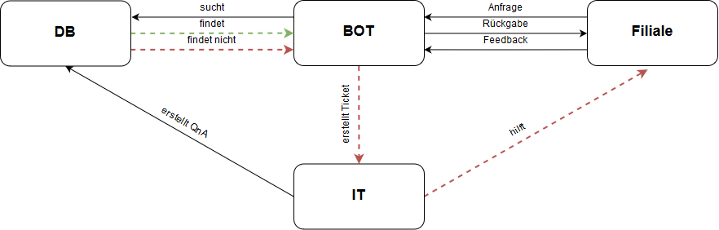
Feinkonzept
http://www.helpibot.tk/

Slide 5
Gewünschtes Endergebnis der 1. Phase
Hallo, ich bin Helpi. Ich kann dir bei IT-Problemen helfen. Beschreibe dein Problem bitte in einem Satz, wie z.B. „Der Drucker druckt nicht“, oder „Kasse startet nicht“
 | Eingabe Problem
„Folgende Lösungen passen zu deinem Problem: […] […] […] Ist eine davon für dich passend?
 | Eingabe (Button oder Text?)
Danke, dass ich dir helfen durfte Soll ich die IT-Abteilung benachrichtigen?
 | Eingabe
Ich habe die IT benachrichtigt, sie wird sich dem Problem schnellstmöglich annehmen. Es tut mir leid, dass ich dir nicht helfen konnte. Bis zum nächsten Mal.
http://www.helpibot.tk/

